Slide 1
Разработка и исследование алгоритмов построения экстремальных цепей в вершинно-взвешенных орграфах
Частный алгоритм
Квалификационная работа на степень
бакалавра наук
студентки гр. Мт-401 Леоновой С. И.
Научный руководитель
Вакула И. А.

Slide 2
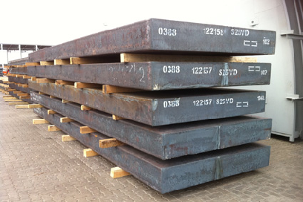
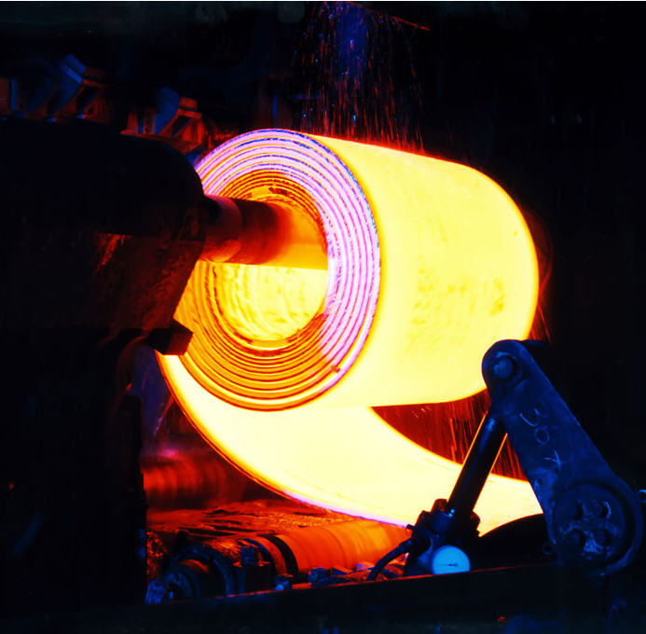
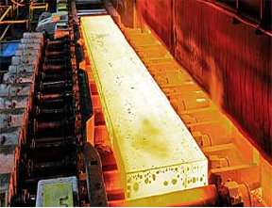

Slide 3
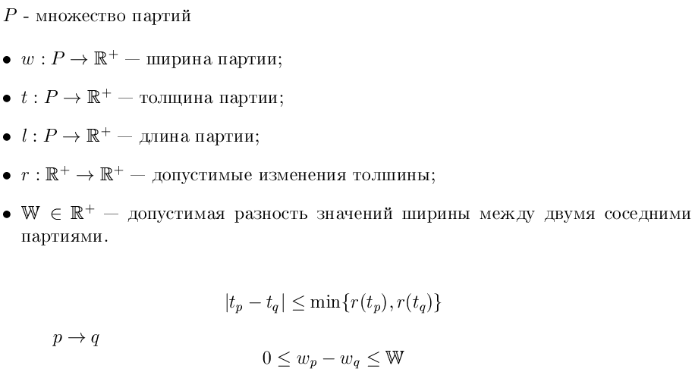

Slide 4



Slide 5
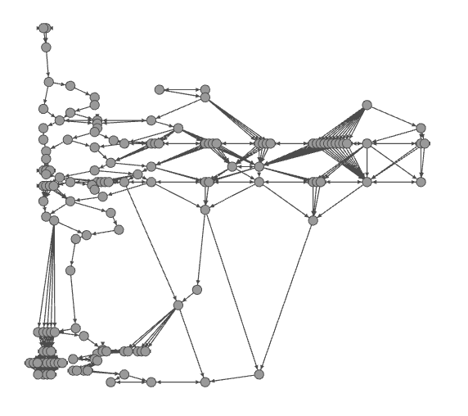
t
w
w
t

Slide 6
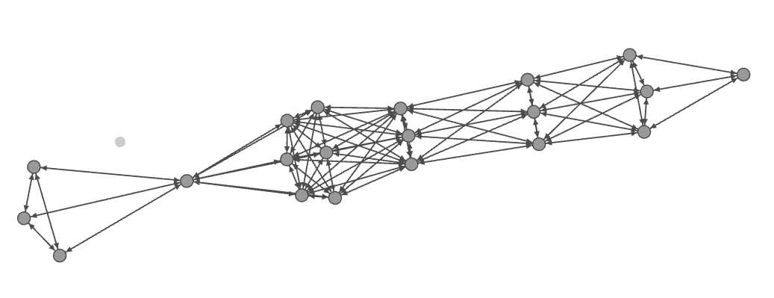

Slide 7
